Slide 1

GA1-220501092-AA3: elaborar instrumentos de recolección de datos, de acuerdo a técnicas que permitan el procesamiento de la información.

Slide 2

Agenda
Saludo
Instrumentos de recolección de información.
Evidencias de la semana
Compromisos

Slide 3

Evidencias de la semana
Evidencia de desempeño: GA1-220501092-AA3-EV01 diseño del instrumento de recolección de información.
Evidencia de desempeño: GA1-220501092-AA3-EV02 formulación del proyecto de software.
Evidencia de producto: GA1- 220501092-AA3-EV03 formulario de recolección de información.
Material de formación: para el desarrollo de esta actividad es importante la lectura y análisis del material de formación: “La fase de elicitación de requisitos”

Slide 4

Instrumento de recolección de información
La recolección de datos se refiere al uso de una gran diversidad de técnicas y herramientas que pueden ser utilizadas por el analista para desarrollar los sistemas de información, las cuales pueden ser la entrevista, la encuesta, el cuestionario, la observación, las sesiones grupales, la recolección documental, entre otras.
En ese sentido, los analistas utilizan una variedad de métodos para recopilar los datos sobre una situación existente, como entrevistas, cuestionarios, inspección de registros (revisión en el sitio) y observación. Cada uno tiene ventajas y desventajas; es por ello que, por lo general, se utilizan dos o tres simultáneamente, para complementar el trabajo asegurar una investigación completa.
https://www.questionpro.com/blog/es/tecnicas-de-recoleccion-de-datos/

Slide 5
Evidencia de desempeño: GA1-220501092-AA3-EV01 diseño del instrumento de recolección de información.
Seleccione una de las técnicas utilizadas para la licitación de requisitos y realice el diseño de un instrumento de recolección de información, teniendo en cuenta las características del software a construir.
Elementos a tener en cuenta en el documento de requisitos:
Se deben seguir las normas básicas de presentación de un documento escrito, es decir el documento debe tener como mínimo una portada, introducción, objetivo, preguntas claras y alcance.
Lineamientos generales para la entrega de la evidencia:
Productos para entregar: documento de diseño.
Formato: PDF
Para hacer el envío de la evidencia remítase al área de la actividad correspondiente y acceda al espacio diseño del instrumento de recolección de información GA1-220501092-AA3EV01.

Slide 6
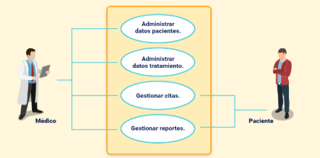
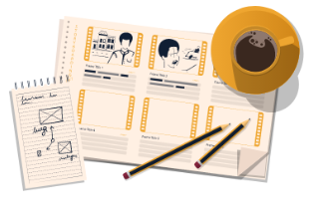
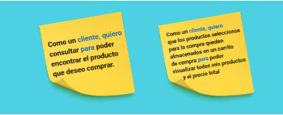
Herramientas Elicitación Requisitos
Diagrama de casos de uso
Storyboard
Historias de usuario

Slide 7
2. Evidencia de desempeño: GA1-220501092-AA3-EV02 formulación del proyecto de software.
Teniendo en cuenta las características del software a construir seleccione una de las herramientas para captura de requisitos y defina sus funcionalidades en un documento.
Elementos a tener en cuenta en el documento de requisitos:
Se deben seguir las normas básicas de presentación de un documento escrito, es decir el documento debe tener como mínimo una portada, introducción, objetivo, preguntas claras y alcance
Seleccione una de las herramientas para captura de requisitos mencionada en el componente (diagramas de casos de uso, historias de usuario, storyboard) para realizar la formulación de los requisitos.
Utilice una de las herramientas o plantillas (starUml, plantilla historias de usuario) que se describieron en el componente formativo.
Lineamientos generales para la entrega de la evidencia:
Productos para entregar: documento de requisitos.
Formato: PDF
Para hacer el envío de la evidencia remítase al área de la actividad correspondiente y acceda al espacio formulación del proyecto de software. GA1-220501092-AA3-EV02

Slide 8
3. Evidencia de producto: GA1- 220501092-AA3-EV03 formulario de recolección de información.
Teniendo en cuenta las características del software a construir elaborar un documento donde se pueda identificar las técnicas de licitación para el levantamiento de requisitos utilizada.
Elementos a tener en cuenta en el documento de requisitos:
Se deben seguir las normas básicas de presentación de un documento escrito, es decir el documento debe tener como mínimo una portada, introducción, las técnicas utilizadas para el levantamiento de requisitos, y el análisis arrojado después de aplicadas las técnicas.
Respecto a la técnica deberá adjuntar el formato o la estructura de la técnica realizada; si es entrevista, el guion utilizado; si es encuesta, las preguntas realizadas, etc.
Respecto al análisis se deberá realizar un informe de los resultados de la técnica aplicada
Lineamientos generales para la entrega de la evidencia:
Productos para entregar: documento de recolección de información.
Formato: PDF
Para hacer el envío de la evidencia remítase al área de la actividad correspondiente y acceda al espacio formulario de recolección de información GA1- 220501092-AA3-EV03.

Slide 9


